Slide 1
Historia, imaginarios y representaciones sobre infancia
Especialización en Infancia, Cultura y Desarrollo
Paola Alexandra Aldana Avendaño
Código 20191023001

Slide 2
Los imaginarios sociales se configuran como las diferentes posibilidades por las que el ser humano elabora conceptos, imágenes, sentimientos, creencias y significaciones; todo ello constituye conocimiento social, necesario para abarcar el mundo o los mundos de los sujetos como condición para la evolución humana.
En este proceso, la niñez aparece como una forma de existencia y la infancia como aquello que la singulariza, la sociedad y sus instituciones quienes atienden y determinan el flujo incesante por el cual se encarna tal experiencia dentro del conjunto social.

Slide 3
Es a través de las significaciones imaginarias que la sociedad establece “lo real”, las instituciones entonces como creaciones sociales median lo instituido con la psique de los sujetos, lo que las convierte en sistemas de representación que determinan y fijan identidades individuales y sociales, a través de lo ya preestablecido. Al respecto (Anzaldúa , 2012, pág. 32) mencionando a Castoriadis “la institución es la creación de sistemas simbólicos sancionados que establecen la regulación normativa, funciones y formas de pensar, representar, ser y actuar que regulan las relaciones y las prácticas sociales”.

Slide 4
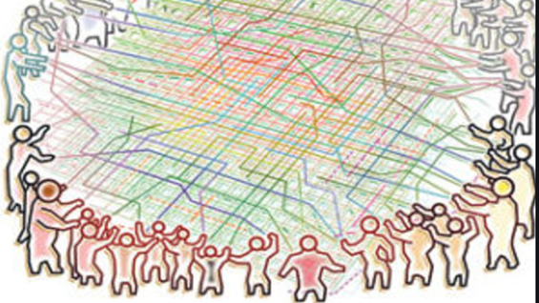
La sociedad en su proceso de devenir, de auto alteración histórica, requiere para existir la instauración de instituciones a través de crear significaciones imaginarias, que instituyen un mundo de normas, valores, lenguaje formas de representar -decir social (legein) así como instrumentos, procedimientos y métodos de hacer social (teukhein) (Anzaldúa , 2012, pág. 51)

Slide 5
(Pinilla, 2014), postula a LA ESCUELA como institución social legítima encargada de la trasmisión y reproducción del modelo social y de los valores que caracterizan a una sociedad, es decir se materializa en los imaginarios.
Desde esta perspectiva los imaginarios sociales operan como una entidad que entrelaza los diferentes mundos de la sociedad, manteniéndola unida pero también le otorga singularidad y la particulariza de otras, por la creación incesante e inacabada que lo sujetos realizan cotidianamente.

Slide 6
Imaginario social instituyente
“La institución de la sociedad, es institución del hacer social y del representar/decir social” Castoriadis, 1989, pág. 314. En este sentido el imaginario social instituyente, incluye al sujeto en cuanto a su poder de creación y la forma como se otorga sentido y significado a la realidad con relación a las verdades ya establecidas. Lo que caracteriza a esta idea, es la opción de dar trascendencia y reconocimiento a la imaginación radical (creación original) que, al implicar la creación de imágenes, formas, figuras, afectos y deseos como expresión del pensamiento, transforma el mundo individual y con ello el social.

Slide 8
Referencias
Anzaldúa , R. (2012). Lo imaginario como significación y sentido. En R. Anzaldúa Arce , Imaginario social: creación de sentido (págs. 30-62). México: Horizontes Educativos.
Castoriadis, C. (1989). La institución imaginaria de la sociedad- Tomo II. Barcelona: Tusquets.
Pinilla, N (2019) Conferencia: Imaginarios en torno a los roles de género una mirada en retrospectiva
https://barbadasbase.blogspot.com/2017/02/frases-para-la-educacion-en-la-escuela.html

